Slide 1
Le elezioni comunali 2017 a Pistoia: I risultati e i flussi elettorali
Aldo Paparo
LUISS – Guido Carli
Centro Italiano di Studi Elettorali (CISE)
Pistoia, 29 settembre 2017

Slide 2
Risultati elettorali nei comuni superiori, proporzionale
Il Pd cala di due punti e mezzo ma è nettamente primo partito
 |  | Comunali precedenti |  |  | Politiche 2013 |  |  | Europee 2014 |  |  | Comunali 2017
 |  | N | % |  | N | % |  | N | % |  | N | %
Elettori |  | 5.876.328 |  |  | 5.572.137 |  |  | 5.728.164 |  |  | 5.889.013
Votanti |  | 3.879.092 | 66,0 |  | 4.043.572 | 72,6 |  | 3.059.483 | 53,4 |  | 3.464.363 | 58,8
Mdp, Sel, Si, Fds, Pc e loro alleati |  | 258.653 | 7,6 |  | 231.358 | 5,9 |  | 127.828 | 4,4 |  | 170.079 | 5,4
Psi, Verdi, Idv, DemA, Cd e loro alleati |  | 171.211 | 5,1 |  | 19.345 | 0,5 |  | 48.815 | 1,7 |  | 94.413 | 3,0
Pd |  | 578.607 | 17,1 |  | 963.423 | 24,6 |  | 1.196.587 | 40,8 |  | 453.432 | 14,4
Alleati Pd |  | 341.237 | 10,1 |  | 0 | 0,0 |  | 2.140 | 0,1 |  | 508.549 | 16,2
Area popolare (Udc, Ncd) |  | 25.599 | 0,8 |  | 59.293 | 1,5 |  | 132.152 | 4,5 |  | 79.561 | 2,5
Sc, Fli, Udeur, Api, Adc, Dc e alleati loro o di Ap |  | 426.471 | 12,6 |  | 347.719 | 8,9 |  | 22.409 | 0,8 |  | 58.514 | 1,9
Fi (Pdl) |  | 405.427 | 12,0 |  | 869.864 | 22,2 |  | 485.794 | 16,6 |  | 222.147 | 7,1
Gs, Mpa, Fitto, Schittulli, Romano e alleati loro o di Fi |  | 490.002 | 14,5 |  | 38.481 | 1,0 |  | 0 | 0,0 |  | 422.606 | 13,4
La destra e alleati suoi o di Fdi o Lega |  | 100.723 | 3,0 |  | 22.683 | 0,6 |  | 0 | 0,0 |  | 48.034 | 1,5
Fdi-An |  | 11.017 | 0,3 |  | 69.094 | 1,8 |  | 96.347 | 3,3 |  | 75.547 | 2,4
Lega nord (Noi con Salvini) |  | 90.333 | 2,7 |  | 126.023 | 3,2 |  | 147.590 | 5,0 |  | 170.103 | 5,4
M5s |  | 205.180 | 6,1 |  | 1.068.004 | 27,3 |  | 670.138 | 22,8 |  | 293.838 | 9,3
Altri |  | 285.028 | 8,4 |  | 101.794 | 2,6 |  | 4.030 | 0,1 |  | 549.327 | 17,5
Totale voti validi |  | 3.389.488 | 100 |  | 3.917.081 | 100 |  | 2.933.830 | 100 |  | 3.146.150 | 100

Slide 3
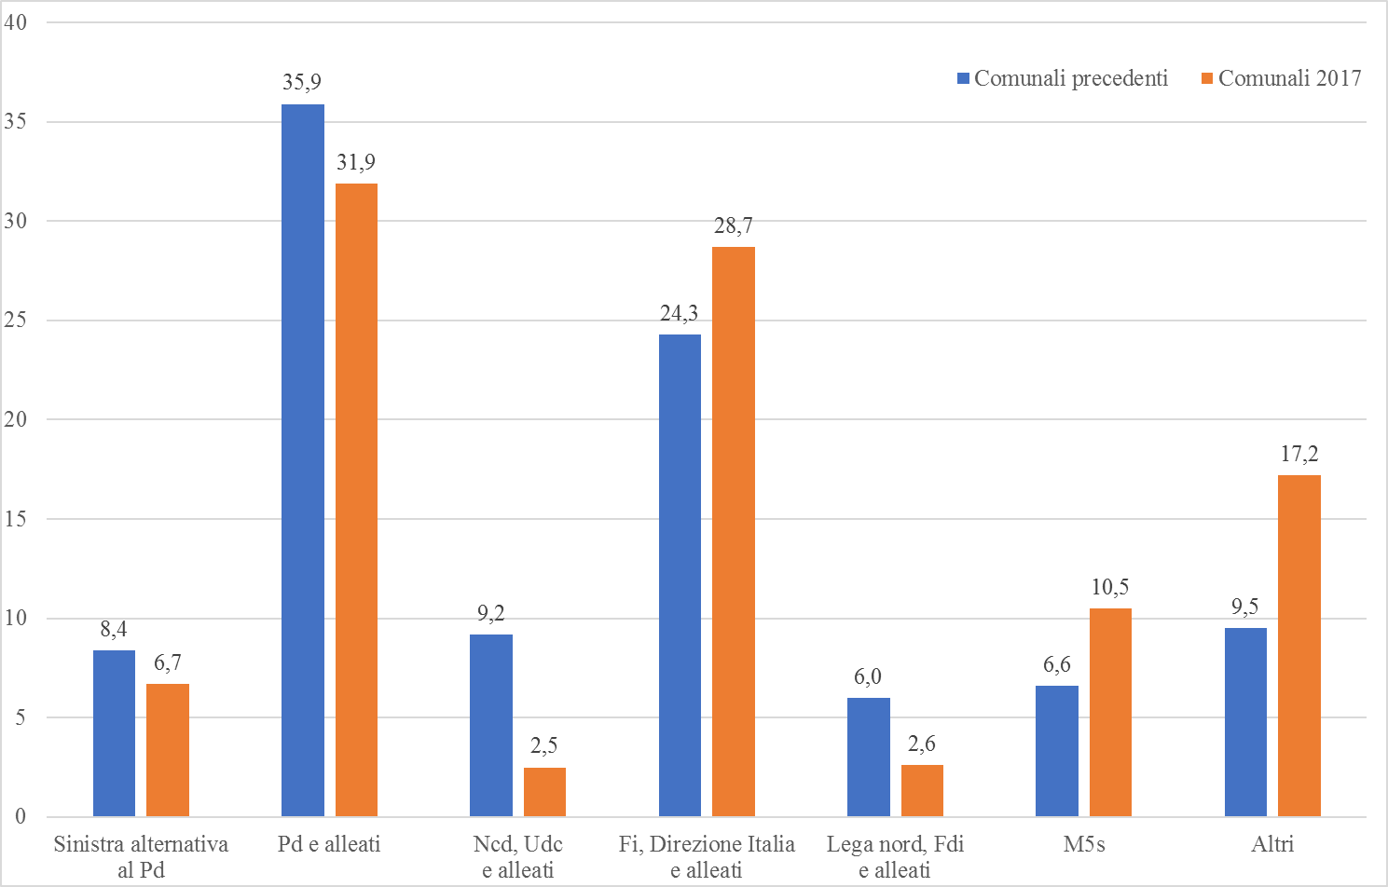
Risultati elettorali nei comuni superiori, maggioritario
Il centrosinistra cala di quattro punti ma è sempre la coalizione di maggioranza relativa

Slide 4
Risultati elettorali nei comuni superiori, comuni vinti al primo e al secondo turno
Il centrosinistra cala di 25 comuni, il centrodestra avanza di 10
Il tracollo è al secondo turno, perché al primo aveva vinto più del doppio dei comuni e piazzato il proprio candidato nel 70% dei ballottaggi (come la coalizione rivale)
 | Amministrazioni uscenti |  | Vittorie al primo turno |  | Ballottaggi centrati |  |  |  | Vittorie al secondo turno |  | Vittorie totali
 |  |  |  |  | Da primo | Da secondo | In tutto
Pd e alleati | 76 |  | 23 |  | 38 | 35 | 73 |  | 28 |  | 51
Fi, Direzione Italia e alleati | 39 |  | 10 |  | 45 | 28 | 73 |  | 39 |  | 49
Sinistra alternativa al Pd | 9 |  | 0 |  | 4 | 6 | 10 |  | 5 |  | 5
Ncd, Udc e alleati | 7 |  | 1 |  | 1 | 1 | 2 |  | 1 |  | 2
Lega nord, Fdi e alleati | 3 |  | 1 |  | 2 | 8 | 10 |  | 4 |  | 5
M5s | 3 |  | 0 |  | 1 | 10 | 11 |  | 8 |  | 8
Grande coalizione (Pd e Fi) | 1 |  | 2 |  | 1 | 0 | 1 |  | 1 |  | 3
Altri | 10 |  | 6 |  | 13 | 17 | 30 |  | 19 |  | 25
Totale | 148 |  | 43 |  | 105 |  |  |  | 105 |  | 148

Slide 5
Risultati elettorali nei comuni superiori, comuni vinti a confronto con il passato
Domina l’instabilità: due comuni su tre cambiano colore politico dell’amministrazione
I tassi sono analoghi per centrodestra e centrosinistra, che però ha più passaggi diretti
Coalizione vincente precedenti comunali | Coalizione vincente comunali 2017 |  |  |  |  |  |  |  |  | Totale
 | Sinistra alternativa al Pd | Pd e alleati | Ncd, Udc e alleati | Grande coalizione (Pd e Fi) | Fi, Dir. Italia e alleati | Lega nord, Fdi e alleati | M5s | Altri
Sinistra alternativa al Pd | 2 | 3 | 0 | 0 | 2 | 0 | 0 | 2 |  | 9
Pd e alleati | 1 | 30 | 1 | 0 | 27 | 4 | 5 | 8 |  | 76
Ncd, Udc e alleati | 1 | 3 | 1 | 0 | 1 | 0 | 0 | 1 |  | 7
Grande coalizione (Pd e Fi) | 0 | 0 | 0 | 1 | 0 | 0 | 0 | 0 |  | 1
Fi, Direzione Italia e alleati | 1 | 9 | 0 | 2 | 15 | 1 | 3 | 8 |  | 39
Lega nord, Fdi e alleati | 0 | 0 | 0 | 0 | 2 | 0 | 0 | 1 |  | 3
M5s | 0 | 1 | 0 | 0 | 0 | 0 | 0 | 2 |  | 3
Altri | 0 | 5 | 0 | 0 | 2 | 0 | 0 | 3 |  | 10
Totale | 5 | 51 | 2 | 3 | 49 | 5 | 8 | 25 |  | 148

Slide 6
Il ruolo dell’incumbency factor
I sindaci uscenti vanno molto meglio delle coalizioni di governo uscenti: rieletto il 60%
Per gli uscenti di centrosinistra solo il 50%, ma tutti rieletti per il centrosinistra
 |  | Amministrazione uscente |  |  |  |  |  |  |  |  | Totale
 |  | Sinistra alternativa al Pd | Pd e alleati | Ncd, Udc e alleati | Grande coalizione (Pd e Fi) | Fi, Dir. Italia e alleati | Lega nord, Fdi e alleati | M5s | Altri
In corsa |  | 7 | 38 | 6 | 1 | 17 | 1 | 2 | 6 |  | 78
Non in corsa |  | 2 | 38 | 1 | 0 | 22 | 2 | 1 | 4 |  | 70
Totale |  | 9 | 76 | 7 | 1 | 39 | 3 | 3 | 10 |  | 148
Rieletti |  | 6 | 19 | 5 | 1 | 10 | 1 | 2 | 2 |  | 46
Non rieletti |  | 1 | 19 | 1 | 0 | 7 | 0 | 0 | 4 |  | 32
Totale |  | 7 | 38 | 6 | 1 | 17 | 1 | 2 | 6 |  | 78
Per la stessa coalizione |  | 2 | 19 | 1 | 1 | 8 | 0 | 0 | 2 |  | 33
Per altra coalizione |  | 4 | 0 | 4 | 0 | 2 | 1 | 2 | 0 |  | 13
Totale |  | 6 | 19 | 5 | 1 | 10 | 1 | 2 | 2 |  | 46

Slide 7
I risultati delle comunali 2017
Candidati / Liste | Primo turno |  |  | Secondo turno
 | Voti | % |  | Voti | %
Tomasi Alessandro | 10.435 | 26,7 |  | 19.049 | 54,3
Fratelli D'Italia - Alleanza Nazionale | 3.517 | 9,6
Lega Nord | 2.097 | 5,7
Forza Italia-Centristi X L'europa | 2.041 | 5,6
Pistoiaconcreta | 1.781 | 4,9
Totale coalizione | 9.436 | 25,8
Bertinelli Samuele | 14.675 | 37,5 |  | 16.043 | 45,7
Partito Democratico | 8.546 | 23,3
Pistoia Citta' Di Tutti | 1.845 | 5,0
Pistoia Spirito Libero | 1.413 | 3,9
Insieme Per Pistoia | 1.111 | 3,0
Per Pistoia | 699 | 1,9
La Nuova Citta' | 437 | 1,2
Federazione Dei Verdi | 367 | 1,0
Lista Comunista | 313 | 0,9
Cittadini Per Pistoia | 187 | 0,5
Totale coalizione | 14.918 | 40,7
Bartoli Roberto | 4.584 | 11,7
Pistoia Sorride | 1.827 | 5,0
Prima Pistoia | 1.688 | 4,6
Totale coalizione | 3.515 | 9,6
Maglione Nicola | 3.489 | 8,9
Movimento 5 Stelle.It | 3.256 | 8,9
Lombardi Ginevra Virginia | 2.041 | 5,2
Pistoia Cambia | 1.134 | 3,1
Pistoia In Movimento | 611 | 1,7
Totale coalizione | 1.745 | 4,8
Sabella Alessandro | 2.003 | 5,1
Amo Pistoia | 2.078 | 5,7
Barontini Francesca | 1.037 | 2,7
Si Sinistra Italiana-Possibile | 925 | 2,5
Berti Lorenzo | 546 | 1,4
Casapound Italia | 492 | 1,3
Cioni Alessio | 297 | 0,8
Giovani Cittadini | 264 | 0,7
Elettori | 73.171
Votanti | 40.700 | 55,6 |  | 36.227 | 49,5
Voti validi candidati | 39.107 |  |  | 35.092
Voti validi liste | 36.629
Bertinelli aveva oltre 10 punti di vantaggio dopo il primo turno:
37,5% contro il 26,7%.
Oltre un terzo dei voti disponibili sul mercato elettorale.
Tomasi ha vinto di quasi 10 punti il ballottaggio, raddoppiando i propri voti del primo turno.
Calo di 6 punti dell’affluenza.

Slide 8
Le comunali 2017 a confronto con il passato
 |  | Comunali 2012 |  |  | Politiche 2013 |  |  | Europee 2014 |  |  | Comunali 2017
 |  | N | % |  | N | % |  | N | % |  | N | %
Elettori |  | 73.405 |  |  | 71.231 |  |  | 72.241 |  |  | 73.171
Votanti |  | 42.186 | 57,5 |  | 55.326 | 77,7 |  | 44.814 | 62,0 |  | 40.700 | 55,6
Partiti
Mdp, Sel, Si, Fds, Pc e loro alleati |  | 2.730 | 7,4 |  | 3.630 | 6,8 |  | 2.392 | 5,5 |  | 1.937 | 5,3
Psi, Verdi, Idv, DemA, Cd e loro alleati |  | 2.210 | 6,0 |  | 174 | 0,3 |  | 514 | 1,2 |  | 367 | 1,0
Pd |  | 12.438 | 33,7 |  | 20.113 | 37,5 |  | 25.991 | 59,7 |  | 8.546 | 23,3
Alleati Pd |  | 4.920 | 13,3 |  | 0 | 0,0 |  | 0 | 0,0 |  | 4.993 | 13,6
Area popolare (Udc, Ncd) |  | 0 | 0,0 |  | 580 | 1,1 |  | 881 | 2,0 |  | 0 | 0,0
Sc, Fli, Udeur, Api, Adc, Dc e alleati loro o di Ap |  | 3.046 | 8,3 |  | 4.260 | 8,0 |  | 205 | 0,5 |  | 0 | 0,0
Fi (Pdl) |  | 6.283 | 17,0 |  | 9.352 | 17,5 |  | 4.631 | 10,6 |  | 2.041 | 5,6
Gs, Mpa, Fitto, Schittulli, Romano e alleati loro o di Fi |  | 0 | 0,0 |  | 38 | 0,1 |  | 0 | 0,0 |  | 1.781 | 4,9
La destra e alleati suoi o di Fdi o Lega |  | 71 | 0,2 |  | 267 | 0,5 |  | 0 | 0,0 |  | 0 | 0,0
Fdi-An |  | 0 | 0,0 |  | 788 | 1,5 |  | 1.177 | 2,7 |  | 3.517 | 9,6
Lega nord (Noi con Salvini) |  | 426 | 1,2 |  | 401 | 0,7 |  | 1.103 | 2,5 |  | 2.097 | 5,7
M5s |  | 3.646 | 9,9 |  | 12.290 | 22,9 |  | 6.571 | 15,1 |  | 3.256 | 8,9
Altri |  | 1.129 | 3,1 |  | 1.672 | 3,1 |  | 53 | 0,1 |  | 8.094 | 22,1
Totale voti validi |  | 36.899 | 100 |  | 53.565 | 100 |  | 43.518 | 100 |  | 36.629 | 100
Poli
Sinistra alternativa al Pd |  | 0 | 0,0 |  | 1.485 | 2,8 |  | 2.906 | 6,7 |  | 1.037 | 2,7
Pd e alleati |  | 23.284 | 59,0 |  | 22.258 | 41,6 |  | 25.991 | 59,7 |  | 14.675 | 37,5
Ncd, Udc e alleati |  | 3.456 | 8,8 |  | 4.840 | 9,0 |  | 1.086 | 2,5 |  | 0 | 0,0
Fi (o Direzione Italia) e alleati |  | 6.469 | 16,4 |  | 10.846 | 20,2 |  | 4.631 | 10,6 |  | 10.435 | 26,7
Lega nord, Fdi e alleati |  | 663 | 1,7 |  |  |  |  | 2.280 | 5,2 |  | 0 | 0,0
M5s |  | 4.023 | 10,2 |  | 12.290 | 22,9 |  | 6.571 | 15,1 |  | 3.489 | 8,9
Altri |  | 1.537 | 3,9 |  | 1.672 | 3,1 |  | 53 | 0,1 |  | 9.471 | 24,2
Totale voti validi |  | 39.432 | 100 |  | 53.565 | 100 |  | 43.518 | 100 |  | 39.107 | 100
Affluenza stabile (-2pp).
Pd perde 10 punti dalle precedenti comunali (15 dalle politiche e 35 dalle europee).
Nel centrodestra, ulteriore calo di Fi, la Lega raddoppia il risultato delle europee, Fdi lo quadruplica.
Il M5s è in calo dal 2012;
Candidati di sinistra intercettano poco, esplodono i civici

Slide 9
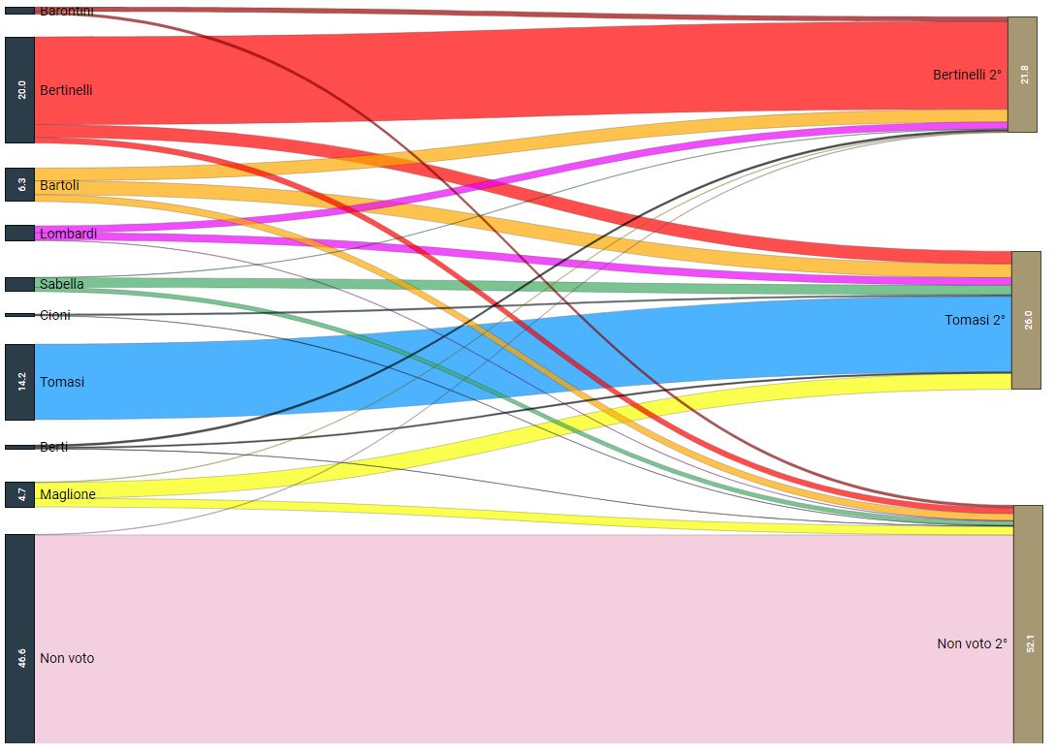
Analisi dei flussi elettorali fra primo e secondo turno
Bertinelli ha visto un passaggi diretto di suoi elettori del primo turno verso il rivale (12%);
Tomasi ha invece tenuto tutti i suoi.
Bertinelli ha perso di poco negli elettorati di Lombardi e Bartoli, nettamente sconfitto presso chi aveva votato
Maglione o Sabella

Slide 10
Analisi dei flussi elettorali fra primo e secondo turno

Slide 11
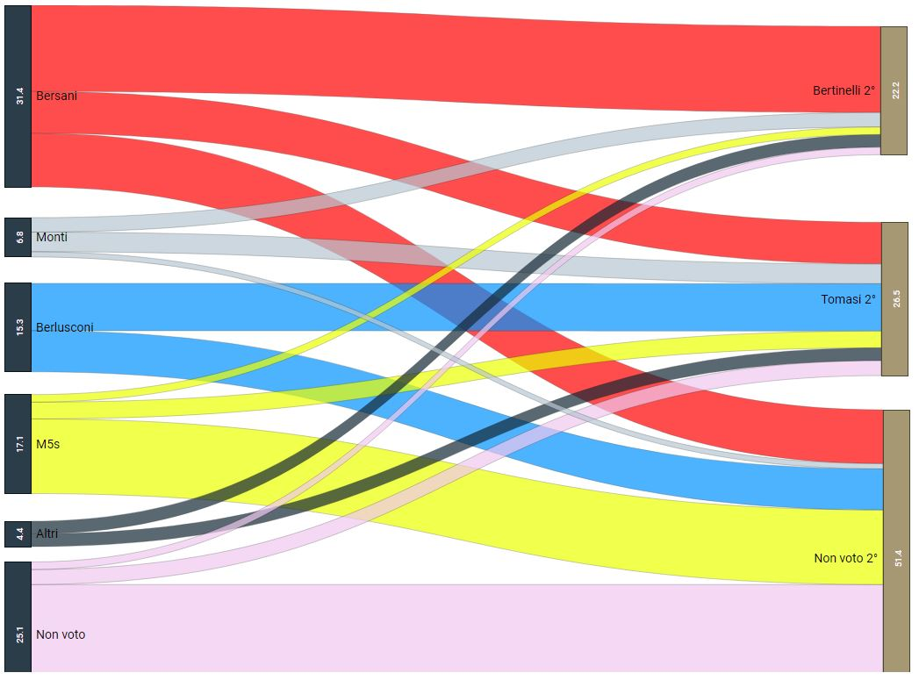
Analisi dei flussi elettorali dal 2013
Tomasi ha vinto in virtù dei decisivi voti in entrata dal centrosinistra 2013. Meno della metà degli elettori di Bersani ha infatti votato Bertinelli al ballottaggio; il 23% ha scelto Tomasi, che da questo bacino ottiene il 28% dei propri voti al secondo turno

Slide 12
Analisi dei flussi elettorali dal 2013

Slide 13
Analisi dei flussi elettorali dal 2013, destinazioni in varie città
Comune |  | Voto ballottaggio comunali | Voto Politiche 2013
 |  |  | Coalizione Bersani | Coalizione Monti | Coalizione Berlusconi | M5s | Altri | Non voto
Padova |  | Pd e alleati | 100 | 21 | 0 | 2 | 22 | 0
 |  | Fi e alleati | 0 | 22 | 73 | 53 | 19 | 0
 |  | Non voto | 0 | 57 | 27 | 45 | 59 | 100
 |  | Totale | 100 | 100 | 100 | 100 | 100 | 100
Genova |  | Pd e alleati | 60 | 23 | 0 | 4 | 33 | 0
 |  | Fi e alleati | 0 | 77 | 68 | 34 | 20 | 0
 |  | Non voto | 40 | 0 | 32 | 63 | 48 | 100
 |  | Totale | 100 | 100 | 100 | 100 | 100 | 100
La Spezia |  | Pd e alleati | 55 | 16 | 0 | 11 | 29 | 0
 |  | Fi e alleati | 18 | 59 | 56 | 33 | 0 | 11
 |  | Non voto | 28 | 25 | 44 | 57 | 71 | 89
 |  | Totale | 100 | 100 | 100 | 100 | 100 | 100
Pistoia |  | Pd e alleati | 47 | 37 | 0 | 8 | 50 | 5
 |  | Fi e alleati | 23 | 49 | 54 | 17 | 50 | 10
 |  | Non voto | 30 | 14 | 47 | 76 | 0 | 85
 |  | Totale | 100 | 100 | 100 | 100 | 100 | 100
L'Aquila |  | Pd e alleati | 66 | 0 | 21 | 3 | 100 | 0
 |  | Fi e alleati | 0 | 51 | 62 | 67 | 0 | 0
 |  | Non voto | 34 | 49 | 17 | 30 | 0 | 100
 |  | Totale | 100 | 100 | 100 | 100 | 100 | 100
Lecce |  | Pd e alleati | 68 | 58 | 34 | 10 | 100 | 0
 |  | Fi e alleati | 0 | 20 | 67 | 33 | 0 | 8
 |  | Non voto | 32 | 22 | 0 | 57 | 0 | 92
 |  | Totale | 100 | 100 | 100 | 100 | 100 | 100
Taranto |  | Pd e alleati | 60 | 12 | 7 | 17 | 0 | 4
 |  | Fi e alleati | 9 | 47 | 46 | 5 | 46 | 1
 |  | Non voto | 31 | 42 | 47 | 77 | 54 | 95
 |  | Totale | 100 | 100 | 100 | 100 | 100 | 100

Slide 14
Analisi dei flussi elettorali dal 2013, matrice delle provenienze
Comune |  | Voto ballottaggio comunali |  | Voto Politiche 2013 |  |  |  |  |  |  | Totale
 |  |  |  | Coalizione Bersani | Coalizione Monti | Coalizione Berlusconi | M5s | Altri | Non voto
Padova |  | Pd e alleati |  | 86 | 8 | 0 | 1 | 4 | 0 |  | 100
 |  | Fi e alleati |  | 0 | 9 | 53 | 34 | 4 | 0 |  | 100
 |  | Non voto |  | 0 | 15 | 13 | 18 | 8 | 46 |  | 100
Genova |  | Pd e alleati |  | 82 | 9 | 0 | 5 | 5 | 0 |  | 100
 |  | Fi e alleati |  | 0 | 24 | 39 | 35 | 3 | 0 |  | 100
 |  | Non voto |  | 18 | 0 | 7 | 26 | 2 | 47 |  | 100
La Spezia |  | Pd e alleati |  | 78 | 6 | 0 | 12 | 5 | 0 |  | 100
 |  | Fi e alleati |  | 17 | 14 | 33 | 24 | 0 | 12 |  | 100
 |  | Non voto |  | 13 | 3 | 13 | 21 | 4 | 47 |  | 100
Pistoia |  | Pd e alleati |  | 67 | 11 | 0 | 6 | 10 | 6 |  | 100
 |  | Fi e alleati |  | 28 | 13 | 31 | 11 | 8 | 10 |  | 100
 |  | Non voto |  | 18 | 2 | 14 | 25 | 0 | 41 |  | 100
L'Aquila |  | Pd e alleati |  | 64 | 0 | 19 | 2 | 15 | 0 |  | 100
 |  | Fi e alleati |  | 0 | 15 | 49 | 36 | 0 | 0 |  | 100
 |  | Non voto |  | 16 | 9 | 7 | 9 | 0 | 59 |  | 100
Lecce |  | Pd e alleati |  | 45 | 13 | 25 | 6 | 11 | 0 |  | 100
 |  | Fi e alleati |  | 0 | 6 | 59 | 24 | 0 | 11 |  | 100
 |  | Non voto |  | 13 | 3 | 0 | 21 | 0 | 64 |  | 100
Taranto |  | Pd e alleati |  | 61 | 4 | 8 | 18 | 0 | 9 |  | 100
 |  | Fi e alleati |  | 10 | 15 | 51 | 6 | 15 | 3 |  | 100
 |  | Non voto |  | 7 | 3 | 12 | 19 | 4 | 55 |  | 100

Slide 15
Volatilità elettorale

Slide 16
Popolarità del governo

